Slide 1
الفصل
الطرح
٧
تهيئة الفصل السابع
الطرح
صفحة 55

Slide 2
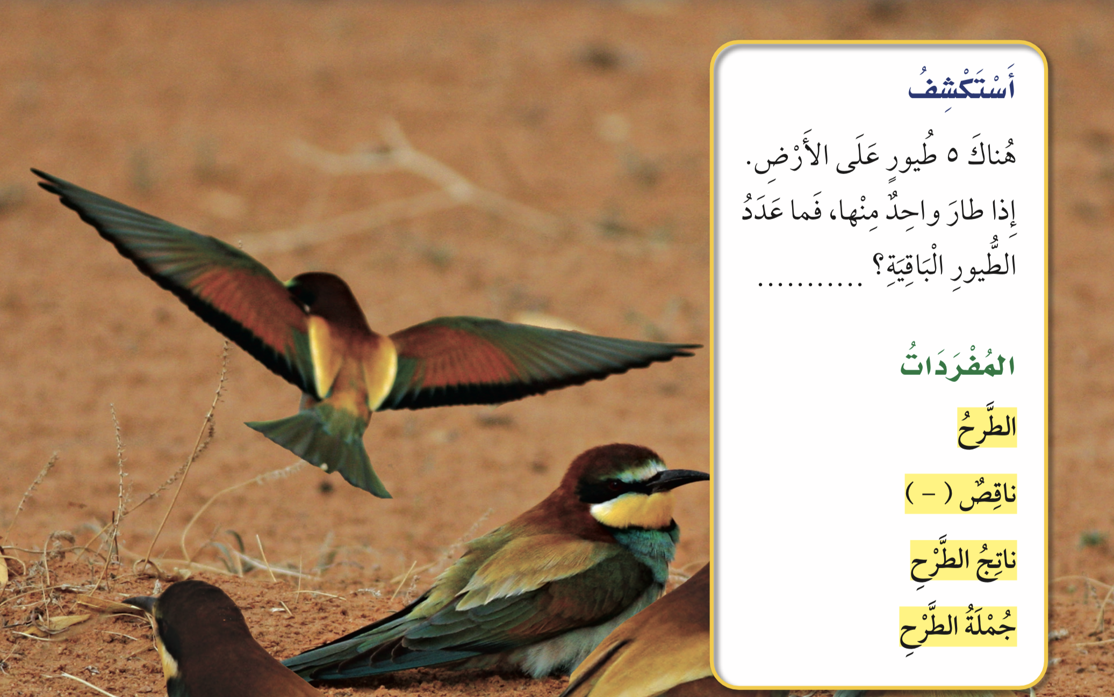






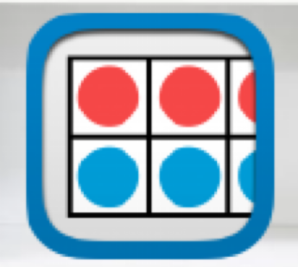
عرض بصري
..
فكرة الدرس
نشاط

Slide 3
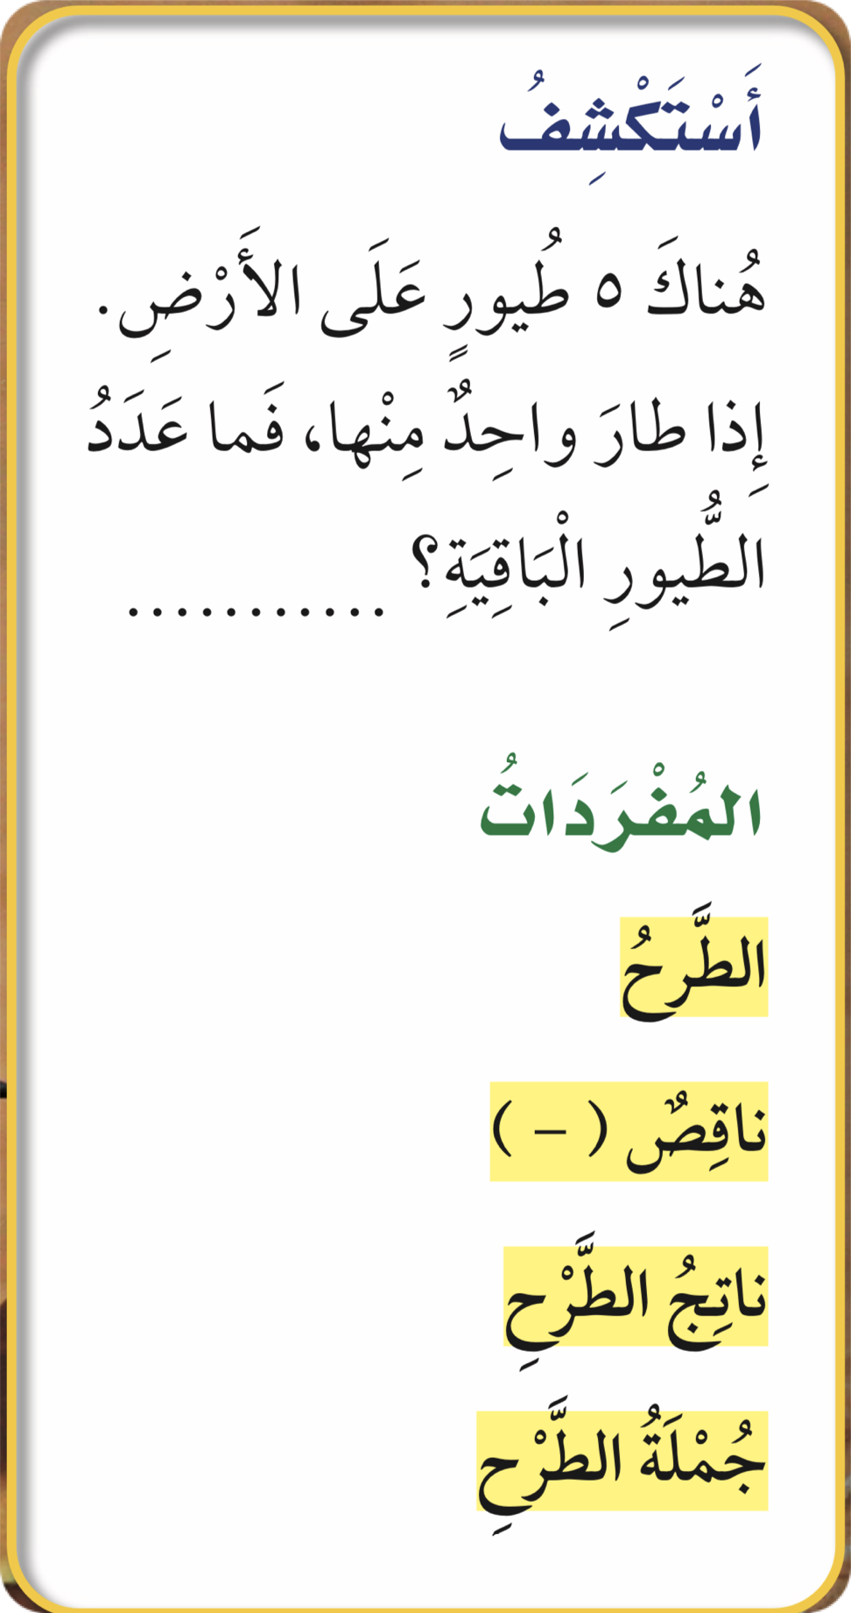
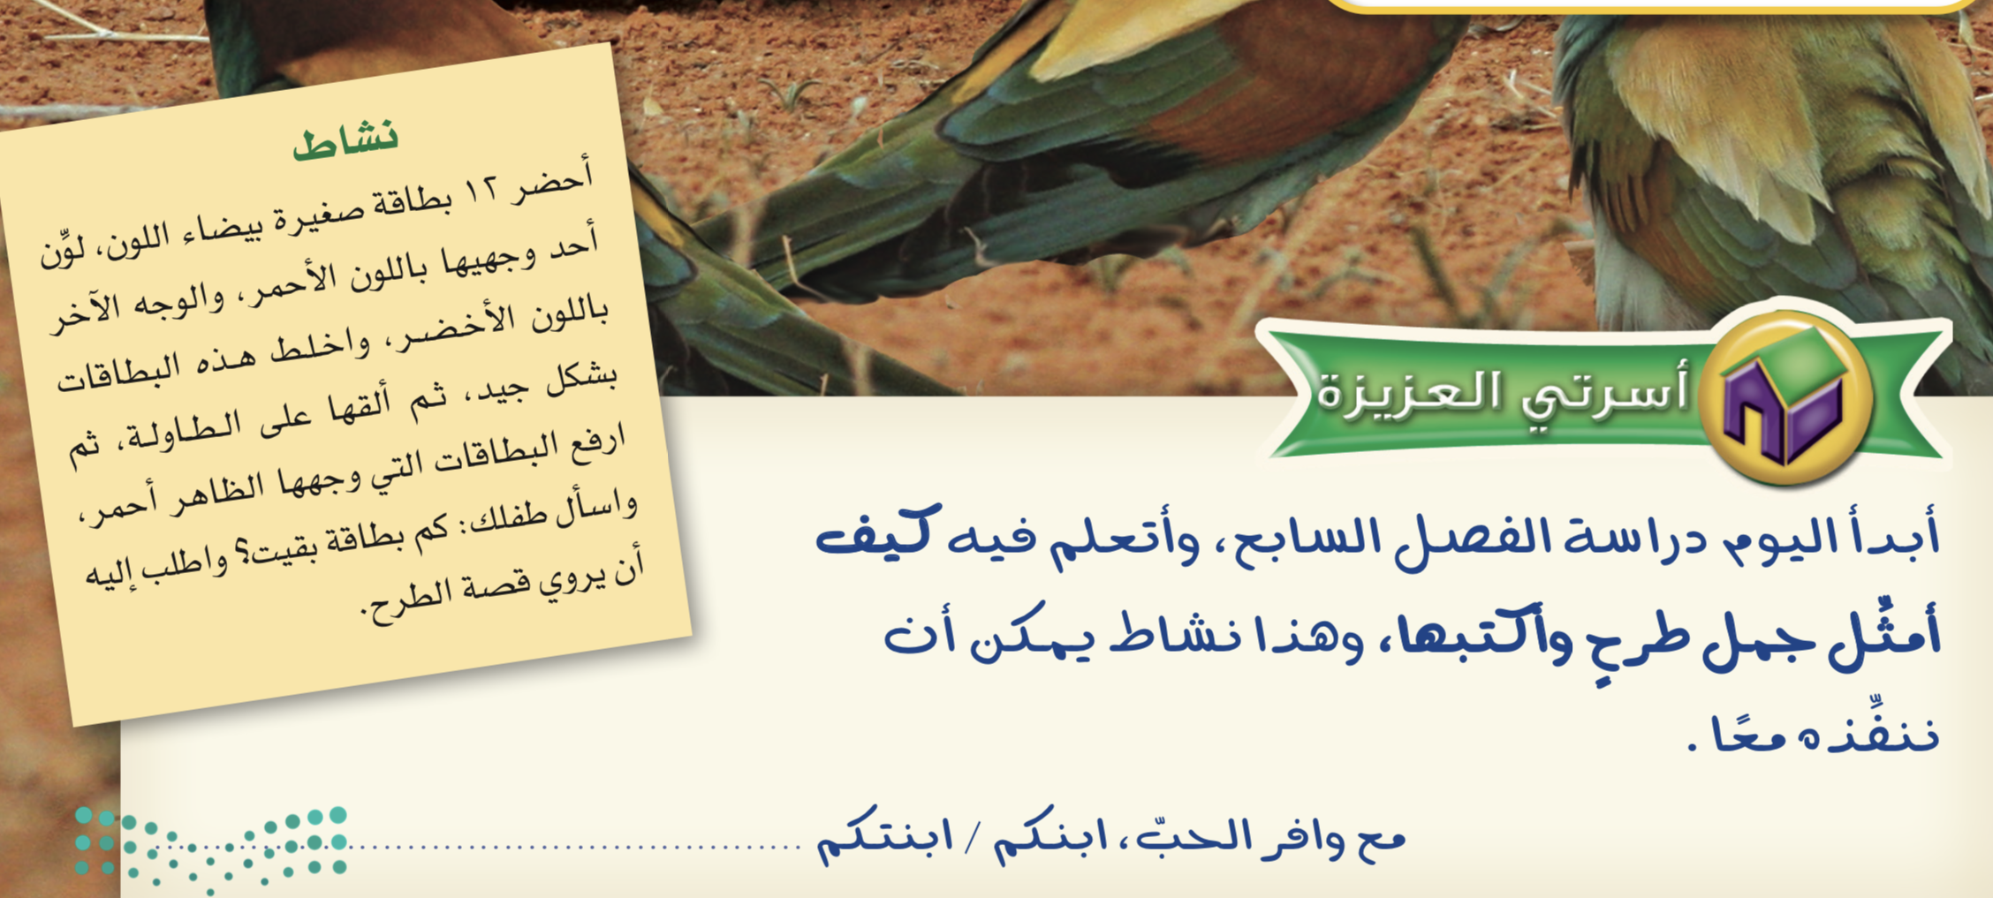
فكرة الدرس
نشاط

Slide 4
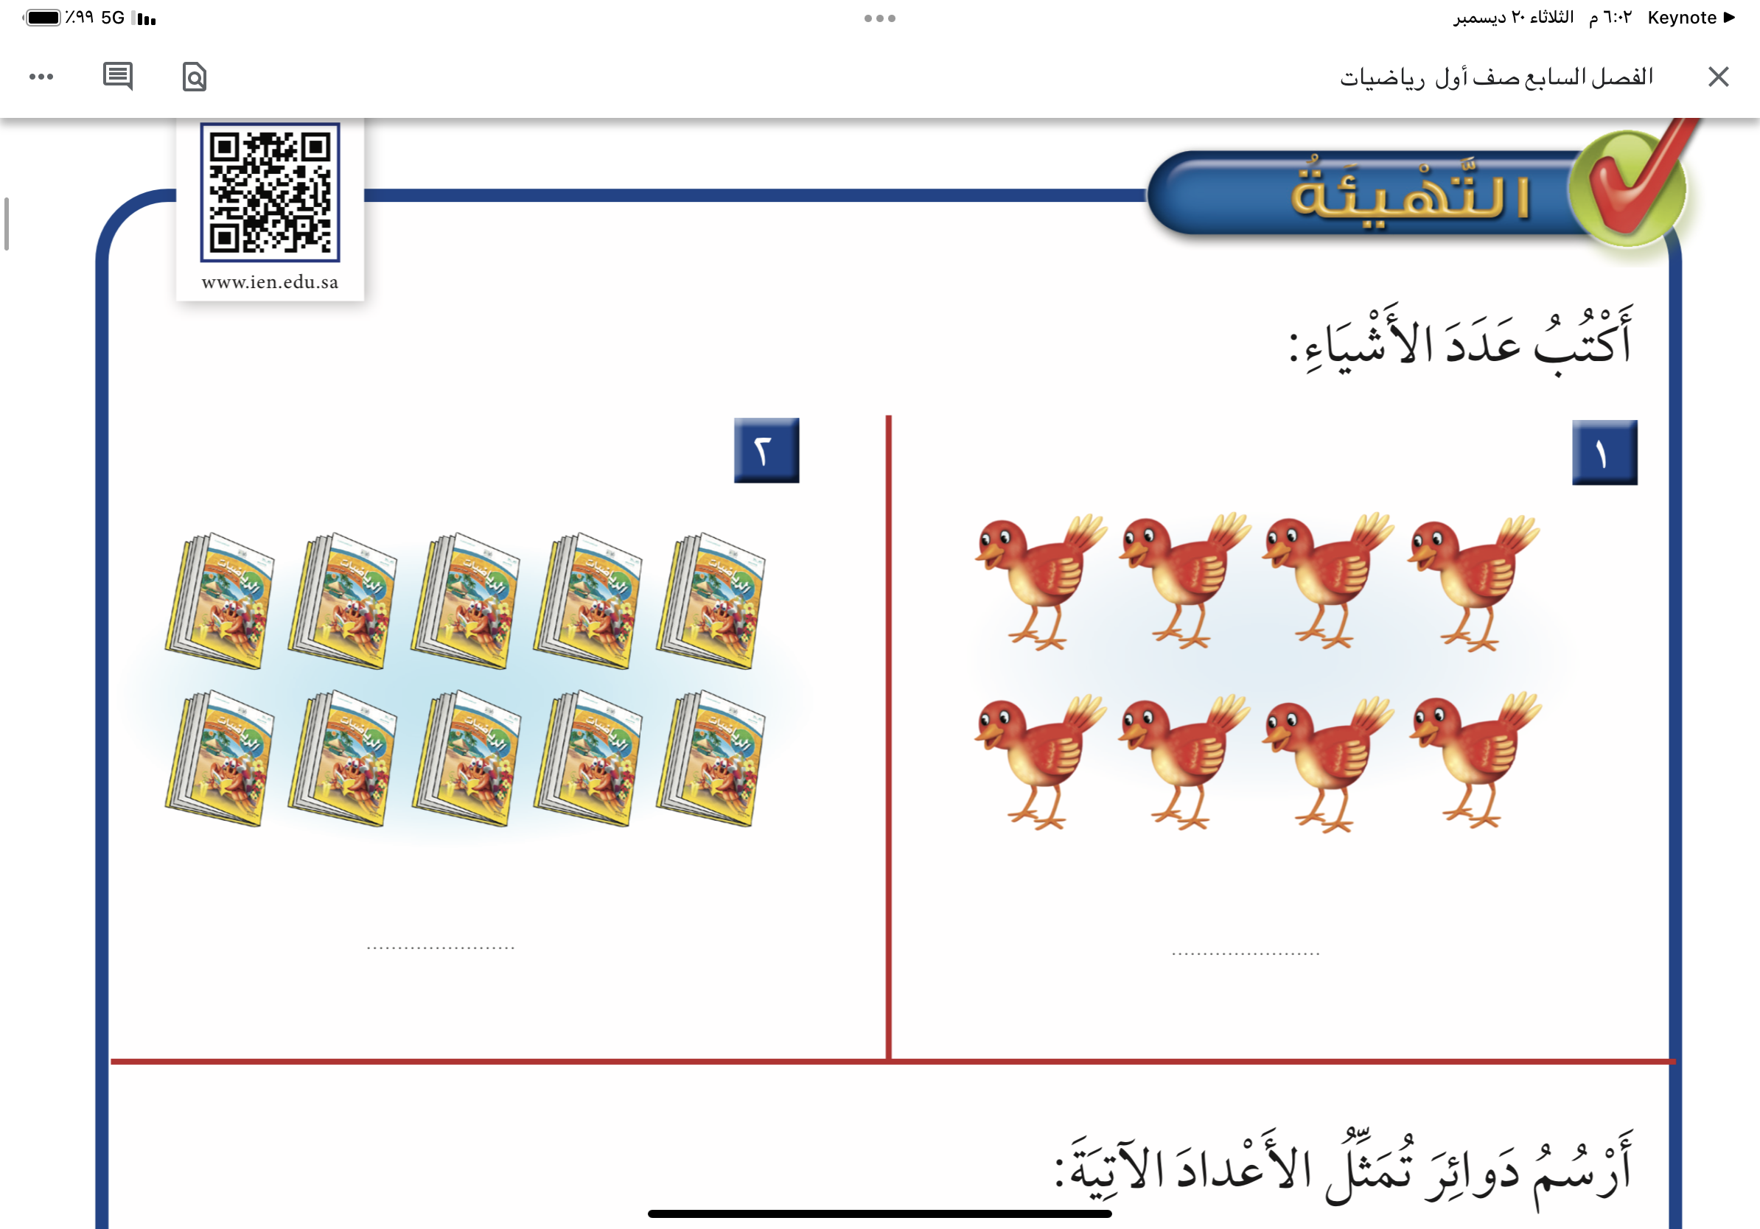
التمارين
تمرين
نشاط

Slide 5
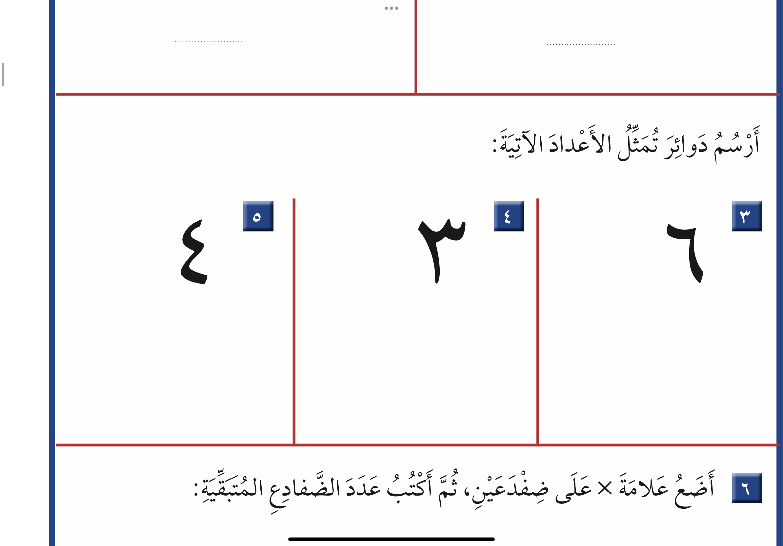
التمارين
تمرين
نشاط

Slide 6
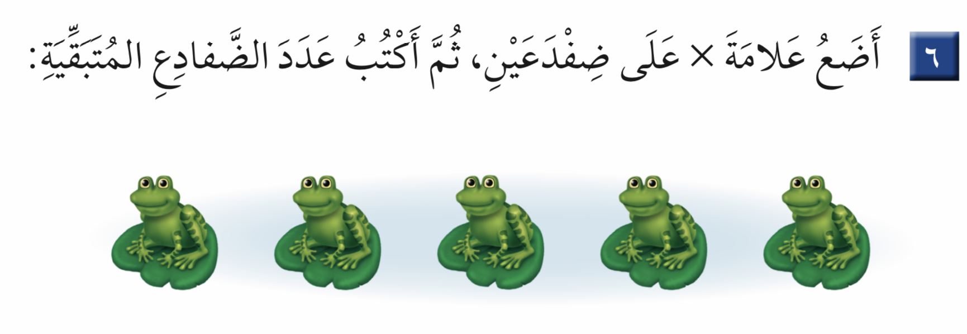
التمارين
تمرين
نشاط

Slide 7
نجوم الحصة
لوحة تعزيز
١
٢
٣
اضغط رقم
السؤال
للرجوع
نشاط

